Slide 1
Государственное автономное учреждение дополнительного профессионального образования Нижегородской области
«Центр повышения квалификации и профессиональной переподготовки специалистов здравоохранения»
Тема: АРМ старшей медицинской сестры
Преподаватель Горбатова Е.В.

Slide 2
Функции АРМ старшей медсестры
Функции АРМ старшей медсестры:
Работа с заявками на медикаменты, инструментами и принадлежностями с последующим обеспечением персонала и пациентов.
Подготовка документов к выписке пациентов.
Ведение, учет и хранение ЛВН (бланки и корешки).
Ведение журнала учета поступивших больных.
Контроль факта выполнения назначений врача.
Работа со справочником контрагентов.
Просмотр справочника медикаментов, МЭС.
Просмотр и формирование отчетов.
Просмотр журнала уведомлений.
Условия доступа к АРМ
Для организации доступа к АРМ старшей медсестры должны быть соблюдены следующие условия:
у сотрудника на текущую дату открыто место работы, связанное со строкой штатного расписания, содержащей должность "116. Старшая медицинская сестра";
место работы должно быть в стационаре;
учетная запись пользователя должна быть добавлена в группу "Пользователь МО".
Условие доступа к меню "Медикаменты":
в справочнике "Контрагентов" для отделения должен быть добавлен контрагент, соответствующий отделению старшей медсестры.
АРМ старшей медсестры используется только вместе с модулем учета медикаментов - Аптека МО. Если МО работает с Модулем АРМ товароведа, то старшая МС не сможет принимать участие в учете ЛС.

Slide 3
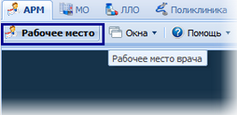
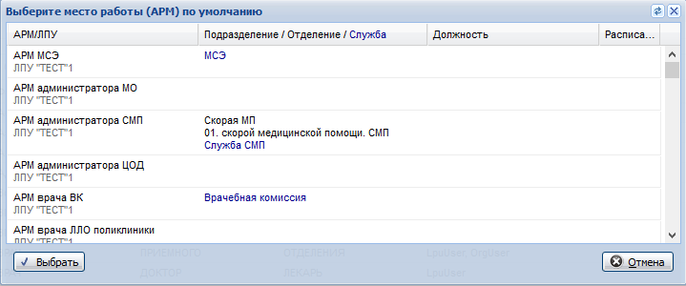
Начало работы с АРМ 1.0
Для входа в АРМ нажмите кнопку "Рабочее место " на панели главного меню.
Отобразится главная форма АРМ.
Для смены места работы нажмите на ссылку с наименованием места работы и выберите в выпадающем списке нужное.
Для указания места работы, загружаемого по умолчанию, выберите пункт "Выбор места работы по умолчанию".
Укажите нужное место работы в списке, для подтверждения нажмите кнопку "Выбрать".
Если пользователь не является врачом, и у него не определено место работы, отобразится сообщение "К сожалению, у врача нет ни одного места работы", работа в АРМ будет невозможна.
Для смены МО пользователя выберите пункт главного меню "Сервис". Выберите подпункт "Выбор МО". Отобразится форма выбора МО.

Slide 4
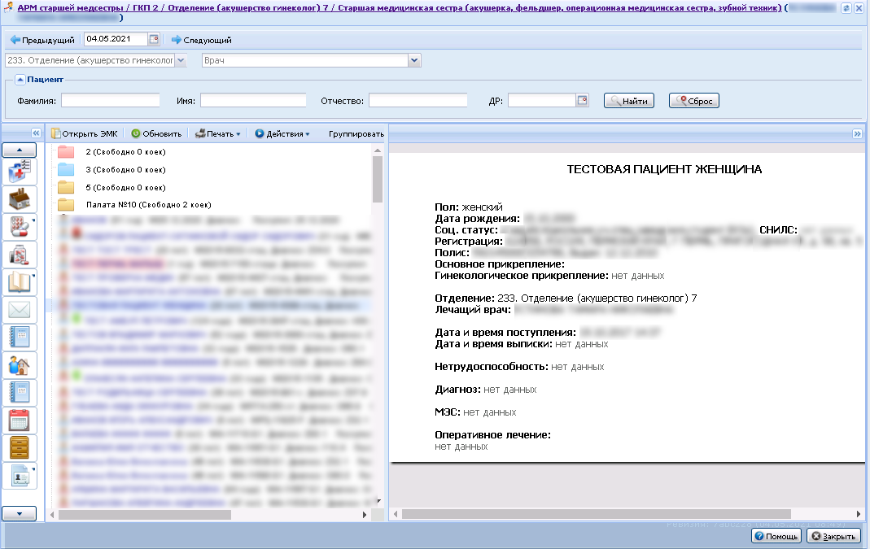
Описание главной формы АРМ

Slide 5
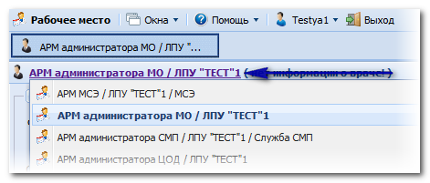
Выбор АРМ
После авторизации в Системе, отобразится главная форма АРМ старшей медицинской сестры, либо место работы, указанное по умолчанию.
Место работы пользователя – в заголовке формы отображается название автоматизированного рабочего места пользователя в виде гиперссылки, в котором осуществляется работа пользователя. Используется для
просмотра информации об имеющихся местах работы и для смены места работы.
Выбор даты/периода отображения записей в списке
Для выбора даты/периода за который будут отображаться записи в списке главной формы используется "Календарь".
Для выбора дня или диапазона дат используются следующие инструменты:
"Календарь" – позволяет выбрать день, или диапазон дат;
"Предыдущий" и "Следующий" – переход на день или период раньше/позже.
В списке отобразятся записи за выбранный интервал/на выбранную дату.

Slide 6
Панель фильтров
Для отображения панели фильтров списка заявок:
нажмите кнопку "Фильтры", расположенную в шапке списка заявок;
отобразится строка для ввода параметров фильтра;
введите критерий в соответствующее поле, нажмите клавишу "Enter";
список заявок будет отфильтрован в соответствии с указанным значением в фильтре;
для сброса значений фильтра нажмите кнопку "Очистить".

Slide 7
Журнал рабочего места
Журнал рабочего места состоит из следующих разделов:
сведения о пациентах и палатах;
просмотр данных пациента.
Сведения о пациентах и палатах
В списке пациентов отображается информация о пациентах отделения врача, с группировкой по палатам, с информацией о занятости палат. Первый уровень - палаты, второй уровень - койки.
В системе предусмотрены следующие виды палат:
общая – желтый цвет.
женская – красный цвет.
мужская – синий цвет.
палаты повышенной комфортности отмечены знаком +.
Пациенты не определенные в палату отображаются в списке ниже палат отделения (на койках). Пациенты, переведенные из других отделений, сгруппированы в папке "Переведены из других отделений".
На занятых койках отображаются сведения о пациенте, занимающем койку:
пол – в виде иконки;
Ф. И. О.;
возраст – возраст пациента на дату госпитализации;
№ карты;
диагноз;
дата поступления;
дата выписки;
выполнение МЭСа в днях и в процентах.
В виде иконок отображается информация о поле пациента, о выписке, о запланированных и исполненных операциях.
При наведении курсора мыши на иконку отобразится всплывающая подсказка.

Slide 8
Просмотр данных пациента
Область для просмотра информации о выбранном пациенте в списке пациентов.
При выборе пациента в панели просмотра отображается краткая информация из истории лечения, которая содержит:
полные сведения о пациенте;
отделение и лечащий врач;
дату поступления;
дату выписки;
данные о ЛВН;
диагноз;
МЭС: наименование и срок лечения;
индикатор выполнения МЭС;
данные об оперативном лечении.

Slide 9
Панель управления
Панель управления списком заявок позволяет выполнить следующие действия:
"Открыть ЭМК" - открыть ЭМК выбранного пациента.
"Обновить" - обновить список пациентов
"Печать":
"Список" – в новой вкладке браузера отображается печатная форма с перечнем пациентов;
"Лист регистрации переливания трансфузионных сред (005/у)" – в новой вкладке браузера отображается печатная форма "005/У Лист регистрации переливания трансфузионных сред";
"Журнал регистрации переливания трансфузионных сред (009/у)" – отображается форма "Печать журнала регистрации переливания трансфузионных сред" для указания периода дат. При нажатии кнопки "Принять" в новой вкладке браузера отображается печатная форма "Журнал регистрации переливания трансфузионных сред"
"Форма № 1-84 Порционник на питание больных" – в новой вкладке браузера отображается печатная форма "Порционник на питание больных".

Slide 10
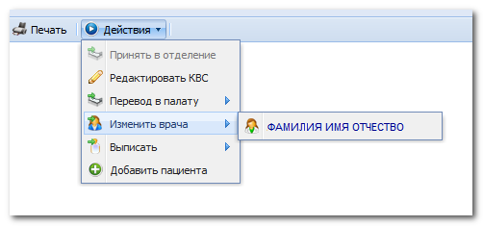
Панель управления
"Действия":
"Редактировать КВС" –
открыть КВС
для редактирования;
"Добавить пациента";
"Выписать»
"Выбрать размещение" – отображается форма "Размещение пациента", недоступно для пациентов со статусом "Не поступал".
"Принять пациента" – отображается форма "Размещение пациента", недоступно для пациентов со статусом "Не поступал".
"Изменить врача" – отображается форма "Размещение пациента",
недоступно для пациентов со статусом "Не поступал".
"Группировать":
"По палатам" – по номерам палат.
"По режимам" – общий, полупостельный, постельный, строгий постельный, без режима.
"По статусам" – вновь поступивший, в отделении, к выписке,
переведены из других отделений, выписан, не поступал.

Slide 11
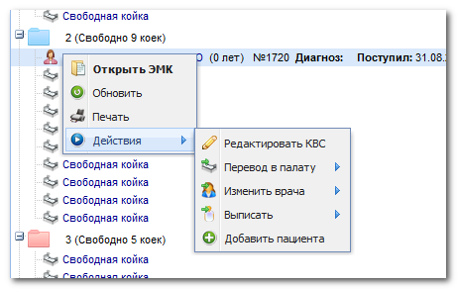
Выполнение действий можно осуществить либо при помощи кнопок в панели управления, либо при помощи контекстного меню:
Действия, выполнение которых в отношении выбранного пациента невозможны, обозначены серым цветом (заблокированы).
Кнопки работы с формой – используются для управления формой.

Slide 12
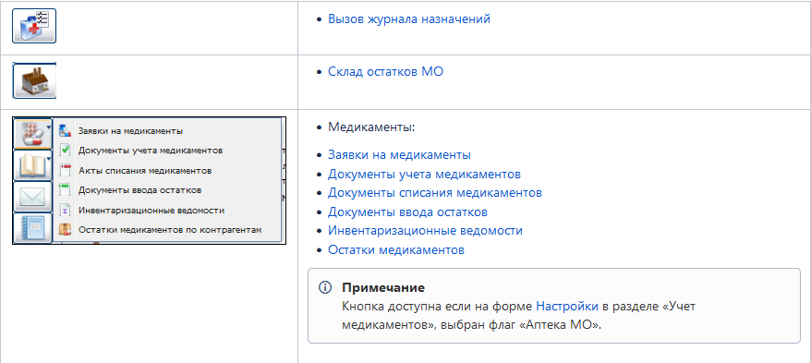
Описание боковой панели главной формы АРМ старшей медсестры
Боковая панель расположена в левой части формы, для удобства
работы она может быть скрыта/развернута.
Для отображения/ скрытия боковой панели используется кнопка с изображением стрелки в верхней части формы. Для прокрутки кнопок боковой панели используются кнопки расположенные вверху и внизу
списка.

Slide 13
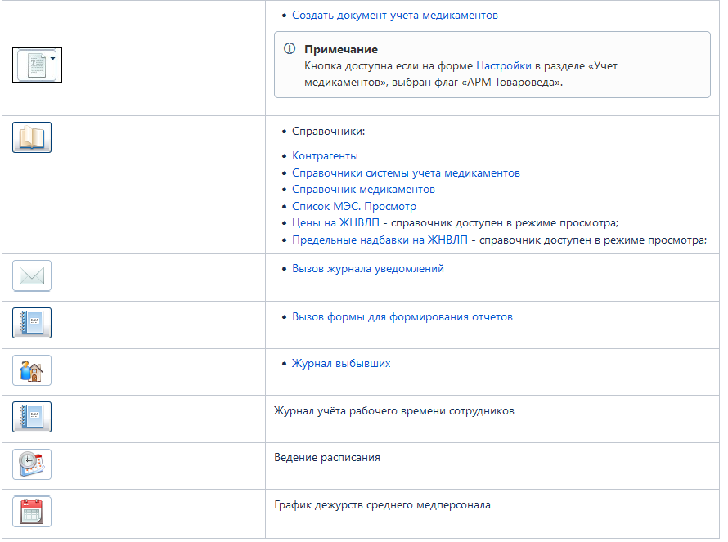

Slide 14
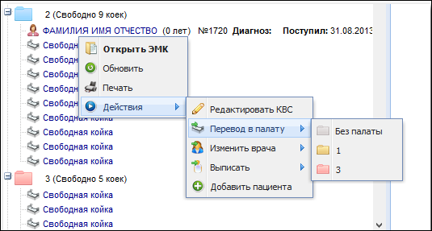
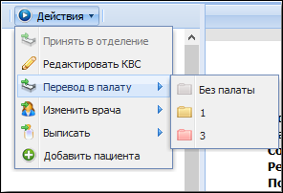
Работа в АРМ
Перевод в палату
выберите запись в списке;
нажмите кнопку "Перевод в палату";
в выпадающем списке выберите палату, в которую необходимо
перевести пациента.
В столбце "Палата" отобразится присвоенный номер палаты для
выбранного пациента.
При нажатии кнопки Перевод в палату на панели управления или пункта в контекстном меню отобразится меню выбора палат отделения стационара:

Slide 15
Выберите нужную палату. Данные о новой палате будут внесены в
историю болезни.
Также осуществить перевод пациента в палату можно, открыв форму Движения пациента.
Если для палаты указана дата закрытия, перевод в данную палату
недоступен.
Дата госпитализации должна соответствовать дате действия палаты
(попадать в интервал между датой открытия и закрытия палаты).
При выборе палаты для женщин недоступны мужские, для мужчин –
женские.
Добавить. Кнопка появляется рядом с полем Палата: в случае, когда пациент не бы переведен в палату ранее.
Редактировать. Кнопка появляется рядом с полем Палата: в случае, когда пациента необходимо перевести из одной палаты в другую. Аналогичная кнопка появляется рядом с заголовком Движение пациента.

Slide 16
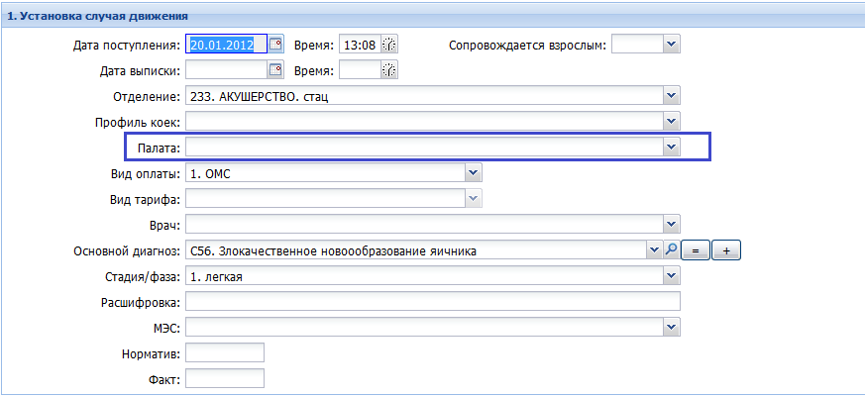
При нажатии кнопки Редактировать рядом с заголовком Движение пациента открывается форма Движение пациента: Редактирование. Изменить или назначить вновь палату можно в поле Палата: в форме 1. Установка случая движения.

Slide 17
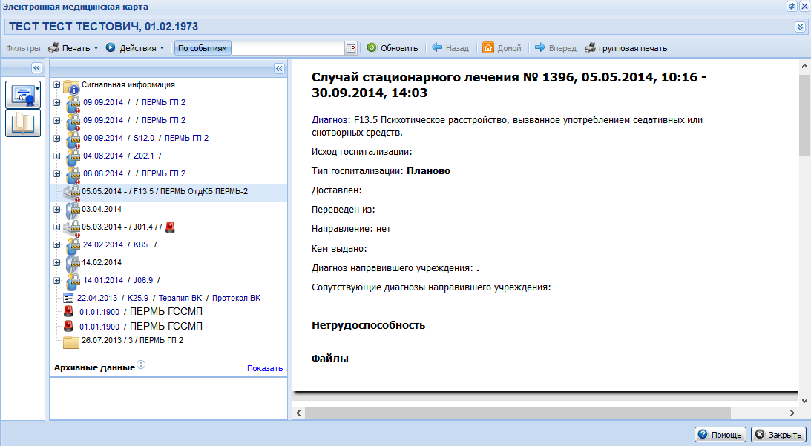
Просмотр ЭМК
Для просмотра ЭМК пациента, выберите пациента в списке, нажмите кнопку "Открыть ЭМК". Отобразится ЭМК пациента.
Для старшей медсестры в ЭМК отображается текущий случай стационарного лечения.

Slide 18
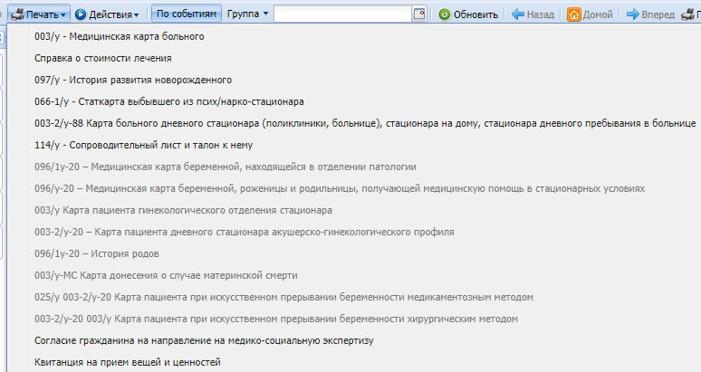
Панель управления ЭМК
На панели управления доступны функции для управления отображением информации в ЭМК, выполнения действий с ЭМК.
"Фильтры" – используется для ограничения информации, отображаемой
на форме;
"Печать" – используется для печати доступных для выбранного объекта
форм;

Slide 19
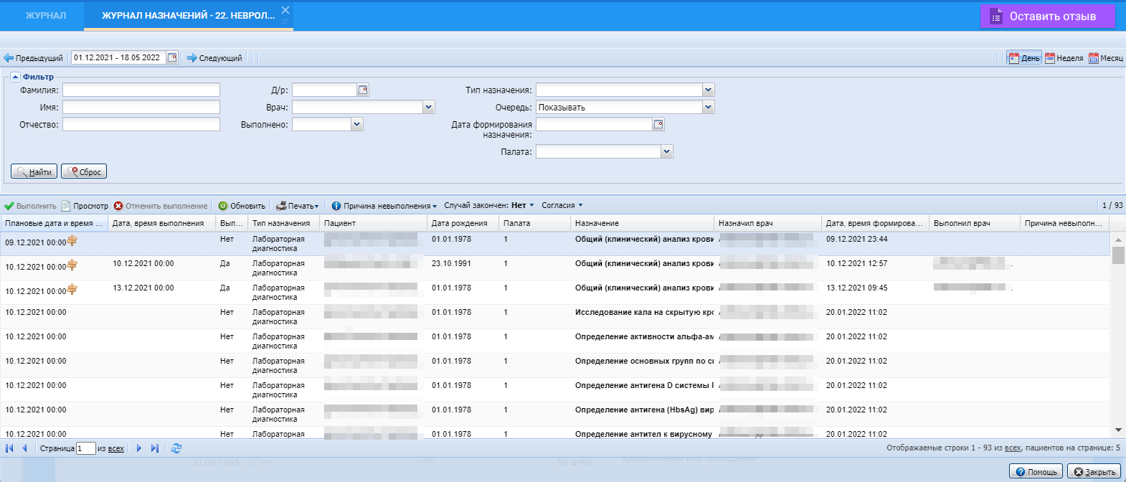
Работа с назначениями. Журнал назначений.
Журнал назначений предназначен для ввода данных о выполнении назначений.
По умолчанию в списке отображаются данные о назначениях на текущий день.
Для открытия журнала нажмите кнопку "Открыть журнал назначений" на боковой панели инструментов главного окна АРМ врача стационара или АРМ старшей медсестры. Отобразится форма работы с журналом назначений.

Slide 20
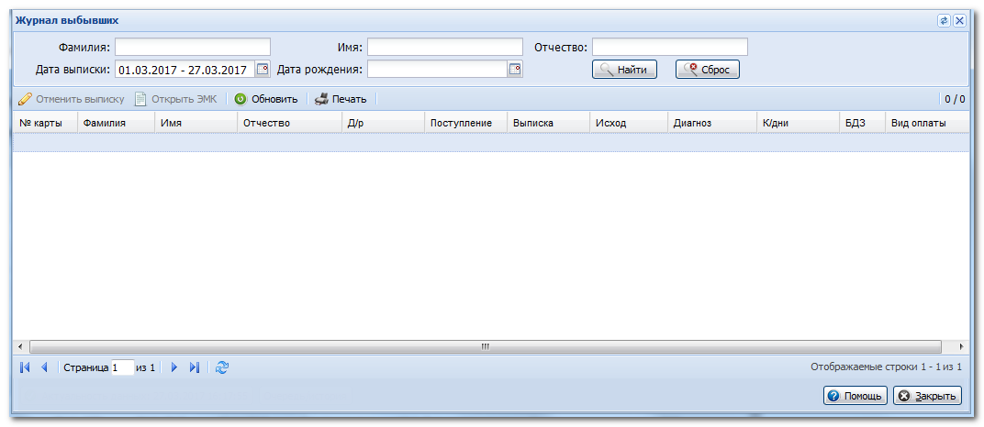
Журнал выбывших
Журнал выбывших предназначен для просмотра данных о пациентах, выбывших из отделения стационара.
Для открытия журнала нажмите кнопку "Открыть журнал выбывших" на боковой панели инструментов главного окна АРМ врача стационара. Отобразится форма работы с журналом выбывших.

Slide 21
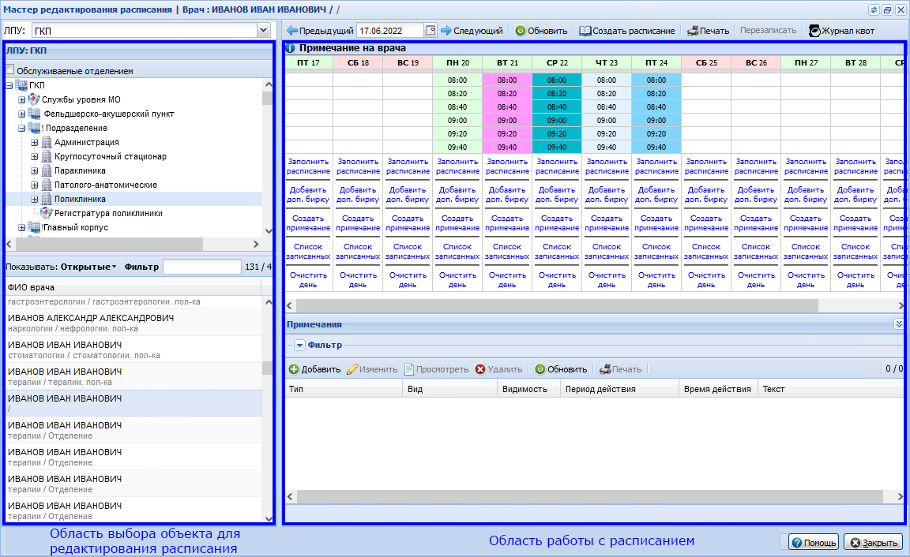
Работа с расписанием. Мастер редактирования расписания.
Форма "Мастер редактирования расписания" предназначена для просмотра, создания и редактирования расписания врача, службы, услуги, расписания коек в стационаре. Создание расписания возможно для:
Врача ;службы, услуги, ресурса, койки (для отделений стационара).
Объект для создания расписания выбирается в дереве структуры МО на форме "Мастер редактирования расписания".

Slide 22
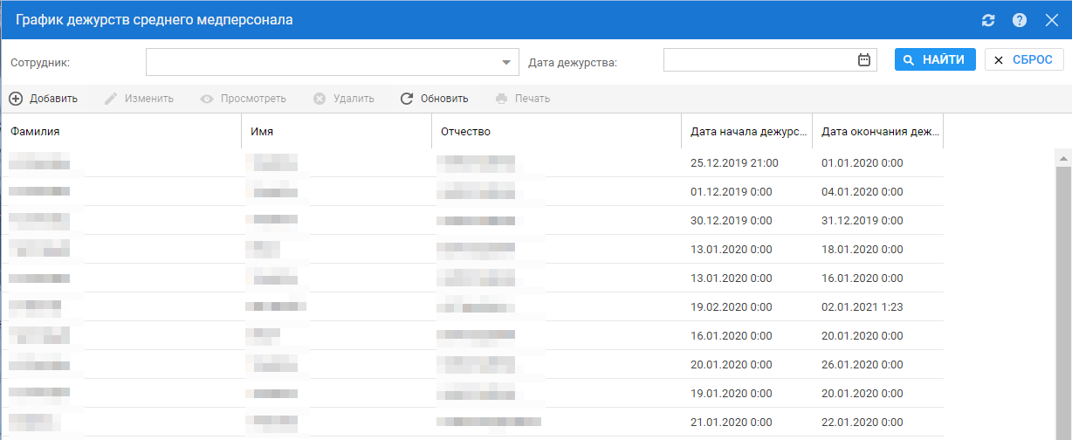
Работа с графиком дежурств среднего медперсонала
Форма "График дежурств среднего медперсонала"
Форма предназначена для просмотра графиков дежурств среднего медперсонала в отделении старшей медсестры.
Форма вызывается при нажатии кнопки "График дежурств сред. медперсонала" на боковой панели АРМ старшей медсестры.

Slide 23
Поля на панели фильтров
"Сотрудник" – поле с выпадающим списком рабочих мест в отделении старшей медсестры. Доступны для выбора рабочие места с типом должности "Средний медперсонал«.
Необязательно для заполнения, доступно для редактирования, по умолчанию не заполнено.
"Дата дежурства" – поле ввода периода дат. В списке результатов отображаются
дежурства, попадающие в указанный период. Необязательно для заполнения, доступно для редактирования, по умолчанию не заполнено.
Форма содержит список графиков дежурств в отделении старшей
медсестры, представленных в виде таблице со следующими столбцами:
"Фамилия«; "Имя«; "Отчество«; "Дата начала дежурства«; "Дата окончания дежурства".
Доступные действия:
"Добавить" – при нажатии отображается форма "Дежурство среднего медперсонала«
в режиме добавления;
"Изменить" – кнопка доступна, если текущая дата меньше даты окончания дежурства
выбранной записи в списке, иначе недоступна.
"Просмотреть" – при нажатии отображается форма "Дежурство среднего медперсонала
" в режиме просмотра;
"Удалить" – кнопка доступна, если текущая дата меньше даты начала дежурства
выбранной записи в списке, иначе недоступна;
"Обновить";
"Печать – печать выбранной в списке записи.

Slide 24
Форма "Дежурство среднего медперсонала"
Форма предназначена для просмотра, добавления и редактирования дежурств.
Поля формы:
"Сотрудник" – поле с выпадающим списком рабочих мест в отделении старшей медсестры. "Средний медперсонал". Обязательно для заполнения, по умолчанию не заполнено. Доступно для редактирования, если текущая дата меньше даты начала дежурства и форма открыта в режиме редактирования.
"Дата начала" – обязательно для заполнения, по умолчанию не заполнено. Доступно для редактирования, если текущая дата меньше даты начала дежурства и форма открыта в режиме редактирования.
"Дата окончания" – обязательно для заполнения, по умолчанию не
заполнено, доступно для редактирования.
Добавление дежурства в график
Чтобы добавить дежурство в график дежурств среднего медперсонала, выполните
следующие действия:
нажмите кнопку "График дежурств среднего медперсонала" на боковой панели АРМ.
Отобразится форма "График дежурств среднего медперсонала";
нажмите кнопку "Добавить" на панели управления. Отобразится форма "Дежурство среднего медперсонала: Добавление";
заполните поля формы;
нажмите кнопку "Сохранить".
Запись отобразится в списке дежурств.

Slide 25
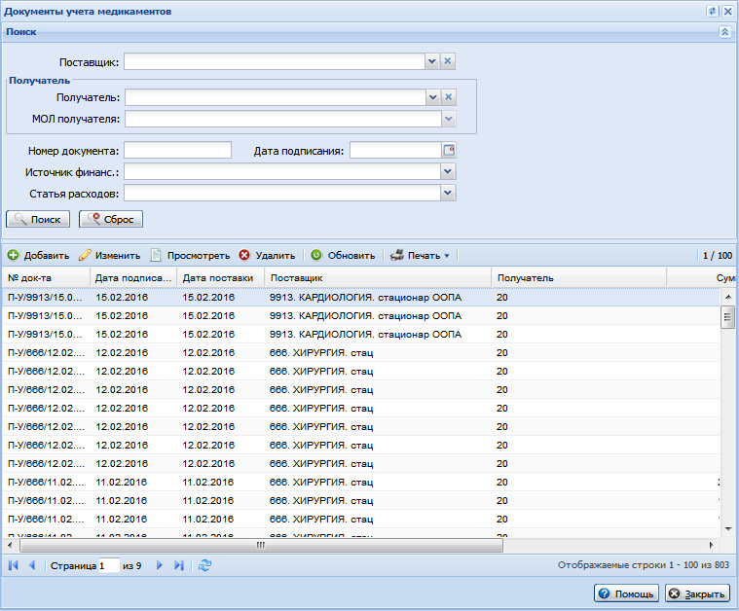
Учет медикаментов
Для доступа к меню "Медикаменты" в справочнике "Контрагентов" для отделения должен быть добавлен контрагент соответствующий отделению старшей медицинской сестры.
Форма Документы учета медикаментов предназначена работы с документами, являющимися основанием для проведения операций прихода и расхода медикаментов.
Форма Документы учета медикаментов доступна при вызове из меню: Аптека -> Документы учета медикаментов.

Slide 26
Форма состоит из двух частей - фильтра поиска и списка документов учета медикаментов.
Для скрытия/отображения панели фильтрации нажмите на кнопку со стрелками или заголовок панели фильтрации.
Для фильтрации документов в списке:
Задайте параметры фильтрации:
Поставщик - наименование организации-поставщика медикаментов, значение выбирается в выпадающем списке;
Получатель - наименование организации-получателя медикаментов, значение выбирается в выпадающем списке;
МОЛ получателя - материально-ответственное лицо со стороны организации-получателя. Значение выбирается в выпадающем списке;
Источник финанс. - источник финансирования поставки медикаментов, значение выбирается в выпадающем списке;
Статья расходов - значение выбирается в выпадающем списке.
Нажмите кнопку Поиск. В результате в списке останутся только документы, удовлетворяющие параметрам фильтрации. Для отмены фильтрации нажмите кнопку Сброс.

Slide 27
Информация о документах отображается в виде таблицы, которая содержит столбцы:
№ док-та - номер документа, присвоенный при загрузке в Систему;
Дата подписания - дата подписания документа;
Дата поставки - дата поставки по контракту;
Поставщик - поставщик ЛС по контракту;
Получатель - получатель ЛС по контракту;
Сумма;
Источник финансирования;
Статья расходов.
Доступные действия:
Добавить - добавление документа;
Изменить - редактирование документа;
Просмотреть - просмотр данных о документе;
Удалить - удаление документа;
Обновить - обновление списка документов
и сброс параметров фильтрации;
Печать:
Печать - печать данных о выбранном документе;
Печать текущей страницы - печать данных о документах
текущей страницы списка;
Печать всего списка - печать данных о всех документах списка.

Slide 28
Использованные источники
Единая цифровая платформа Государственное бюджетное учреждение здравоохранения Нижегородской области "Медицинский информационно-аналитический центр" https://miac.nnov.ru/etp
Руководства и инструкции для пользователей справочной системы РМИС https://wiki.is-mis.ru
ЕДИНАЯ ЦИФРОВАЯ ПЛАТФОРМА.МИС (ЕЦП.МИС)Руководство пользователя. Стационар. Поликлиника. 2020 г.

